Slide 1




«Платформа с образовательными квестами по литературе для младших школьников»

Slide 2

Цель и суть проекта
Цель стартап-проекта – создание интерактивной платформы с игровыми квестами по школьной программе литературы, направленной на повышение читательской грамотности (понимание текста прочитанного), развитие эмоционального интеллекта и формирование устойчивого интереса у учеников младших классов к чтению книг благодаря современным цифровым форматам.
Суть проекта: проект представляет собой образовательную интерактивную цифровую платформу, которая трансформирует традиционное изучение литературы в увлекательное приключение. Мы объединяем образовательный контент и игровую механику, чтобы помочь детям 9–11 лет легче усваивать школьную программу, а учителям — делать уроки живыми, современными и соответствующими требованиям ФГОС.
Ключевая идея: мы не заменяем чтение, а помогаем понять прочитанное и вдохновляем на чтение.

Slide 3

Целевые потребительские сегменты
Бюджетный сектор (B2С) — Государственные школы и библиотеки.
Юридические лица (B2B) — Частные школы и центры развития.
Категория: муниципальные образовательные учреждения (учителя начальных классов (в индивидуальном порядке) или школы как организации.
Отрасль: начальное общее образование, библиотечное дело.
Потребности: инструменты для реализации ФГОС в части цифровизации образования, привлечение детей к чтению в рамках национальных программ.
География: вся территория страны, включая регионы (при наличии стабильного интернет-соединения в школах).
Категория бизнеса: малый и средний бизнес в сфере дополнительного образования.
Отрасль: частные школы, языковые центры, детские клубы, кружки скорочтения или центры подготовки к школе.
Потребности: Необходимость в готовом уникальном контенте.
География: всё русскоязычное пространство без привязки к конкретной точке при наличии стабильного интернета.

Slide 4
Оценка потенциала рынка
Краткое обоснование сегментов:
1. B2G (Бюджетный сектор: школы, библиотеки)
Сегмент обусловлен государственным заказом на цифровизацию образования и выполнение ФГОС. Учреждениям требуются лицензированные инструменты для отчетности и привлечения грантов. География — вся РФ, что обеспечивает масштабируемость, а решение принимается как на уровне организации, так и инициативными учителями.
2. B2B (Частные школы и центры развития)
Сегмент платежеспособен и быстро внедряет инновации. Малый бизнес остро нуждается в уникальном контенте для конкурентного преимущества и удержания клиентов без затрат на собственного методиста. География — весь русскоязычный интернет, что дает неограниченный охват.

Slide 5
Тенденции на рынке
1. Рост геймификации в начальном образовании
Игровые форматы становятся основным инструментом обучения в младшей школе — квесты, викторины, интерактивные задания и системы наград эффективно удерживают внимание детей 6–12 лет и формируют устойчивую мотивацию к чтению . Мировой рынок образовательных игр демонстрирует устойчивый рост (CAGR ~10–11%) .
2. Спрос на персонализацию и адаптивный контент
Технологии искусственного интеллекта позволяют платформам подстраивать сложность и тематику заданий под уровень конкретного ученика, создавая индивидуальные траектории обучения . Это становится ключевым фактором выбора как для школ (B2G), так и для частных центров (B2B).
3. Интеграция с государственными образовательными стандартами
Успешные платформы ориентируются на соответствие требованиям ФГОС и национальным программам поддержки чтения — это критическое условие для выхода на бюджетный сегмент (школы и библиотеки) .
4. Расширение практик использования
Продукты внедряются не только в школах, но и в форматах дополнительного образования (кружки, центры развития), семейного обучения и летних читательских программ . Это увеличивает совокупный адресный рынок.

Slide 6

5. Привлечение пользователей к созданию контента
Появляются модели краудсорсинга (вовлечение учителей, родителей и даже детей в разработку вопросов и сценариев квестов), что ускоряет наполнение платформы и повышает лояльность сообщества .
6. Конкуренция за вовлечение и долгосрочное удержание
Основной вызов для платформ — удержание интереса ребенка на протяжении длительного времени. Решение — регулярное обновление библиотеки квестов, введение систем достижений (уровни, бейджи, рейтинги) и создание социального аспекта (соревнования между классами)
7. Рост рынка обучающих приложений по чтению
Рынок early literacy apps (включая игровые форматы) в 2024 году оценивался в $2,3 млрд, с прогнозом роста до $7,8 млрд к 2033 году (CAGR ~14%) . Это свидетельствует о высоком интересе инвесторов и технологическом развитии сегмента.
Вывод
Продукт находится на пересечении трёх растущих рынков: образовательные игры, раннее развитие грамотности и цифровое образование K‑5. Ключевые точки дифференциации — уникальный литературный контент, соответствие ФГОС и глубокая игровая механика (квест как жанр).

Slide 7
Суть решения.
1). Проблемы ученика начальной школы:
• Когнитивный диссонанс между динамичным цифровым миром и статичным процессом чтения объемных текстов, литература воспринимается как «скучная обязанность» – интерактивный игровой формат заданий способствует вовлечению учащихся в обсуждение текстов, в работу с ними и пробуждает интерес к сюжету, к прочтению.
• Трудности с концентрацией внимания – использование литературных квестов разнообразит средства обучения и поспособствует вовлечению ребенка в процесс обучения.
• Страх ошибок и сложных тем – формат дидактической игры позволит снизить эмоциональное напряжение ребенка перед страхом неправильного публичного ответа на уроке.
2). Проблемы учителя начальной школы:
• Дефицит времени на подготовку интерактивных занятий – квесты готовы и детально продуманы за учителя, при этом педагогу не придется разбираться самостоятельно с квестами, на сайте он сможет найти и файл с подробным методическим объяснением заданий в квесте.
• Нехватка качественных готовых инструментов – наши квесты опираются на стандарты ФГОС, требования ФГОС являются неотъемлемым критерием к разработке заданий, учитываются и особенности современного ученика.
• Сложности с поддержанием дисциплины и вовлечённостью учеников – игровой формат способствует вовлечению, пробуждению интереса и благодаря заинтересованности учеников в уроке поддерживается дисциплина в классе.

Slide 8

Конкурентные преимущества
1) геймификация обучения: задействованы вариативные ПО для успешного симбиоза игровой механики и упражнения, направленные на проверку знаний и проработку учебного литературного материала, что отвечает современным требованиям к обучению детей поколения.
2) методичность и формат продукта: мы создаем не просто игру, а собственную методику сценариев квестов. Каждый квест строится по уникальным педагогическим лекалам, где развитие навыков смыслового чтения вшито в игровую механику.

Slide 9
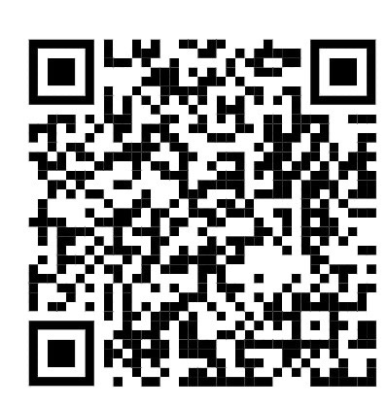
Прототип решения
1. Формат платформы
· Веб-приложение (доступ через браузер, без установки)
· Адаптивный дизайн для ПК, планшетов и интерактивных панелей
· Работает при стабильном интернете
2. Основной продукт — библиотека готовых литературных квестов
Каждый квест построен вокруг одного произведения (сказка, рассказ, басня) или темы (например, «Сказки Пушкина»).
Структура квеста:
· Сюжетная линия — ученик помогает герою, ищет артефакты, собирает подсказки
· 5–7 интерактивных заданий разных типов:
· Тесты на понимание текста
· «Найди пару» (герой — поступок / предмет — произведение)
· Интерактивный кроссворд
· Восстанови последовательность событий
· Лёгкий ребус с цитатой
· Собери пословицу из слов
· Мгновенная обратная связь — подсказки при ошибке без страха оценки
· Визуальное вознаграждение — звезда, значок, фрагмент карты, открытие нового уровня

Slide 10
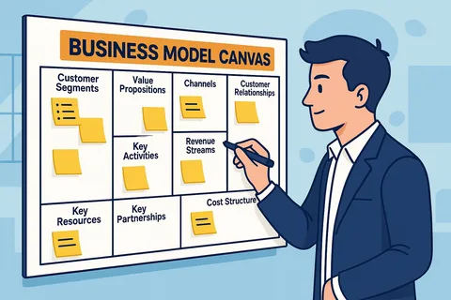
Бизнес-модель
Способы, которые планируются использовать для создания ценности и получения прибыли
1. Геймификация как способ создания ценности: решение проблемы «как заставить ребенка читать» и помощь в предоставлении готового интерактивного материала для уроков и внеклассной работы, соответствующий ФГОС.
Продажа годовых лицензий для учебных заведений, подписок платных на каталог квестов как способ получения прибыли.
2. Отношения с потребителями – потенциальными учителями: выстраивание доверительных отношений через контент-маркетинг, блог, рассылку с акцентом на пользе для развития и успеваемости, а также вебинары о том, как использовать квесты на уроках, методические рекомендации в открытом доступе.
3. Отношения с поставщиками: привлечение профессиональных педагогов, детских писателей и сценаристов для разработки квестов на аутсорсе (сдельная оплата или роялти с продаж подписки по их квестам).

Slide 11

Способы привлечения финансовых и иных ресурсов
I. Стартовый этап:
• Использование собственных средств (бутстреппинг) для создания MVP (минимально жизнеспособного продукта) — 3-5 квестов;
• Подача заявок на гранты для образовательных IT-проектов и креативных индустрий.
II. Этап роста:
• Привлечение посевных инвестиций (бизнес-ангелы или венчурные фонды), заинтересованных в EdTech (образовательные технологии);
• Краудфандинг (народное финансирование) на запуск платформы, где спонсорами выступят родители, заинтересованные в таком продукте.

Slide 12
Какие каналы продвижения и сбыта продукта планируется использовать и развивать?
.
. Каналы продвижения:
• Социальные сети (SMM): реклама в VK, Telegram-каналах, полезных учителям.
• Контент-маркетинг: публикация полезных статей, развивающих упражнений и демо-версий квестов на профильных сайтах (7я, Letidor, Pedsovet).
• Партнерства: совместные конкурсы с детскими библиотеками и книжными магазинами.
Каналы сбыта:
• Прямые продажи: сайт-платформа с возможностью онлайн-оплаты подписки.
• В2B-канал: прямые переговоры и рассылка коммерческих предложений в частные и государственные школы, центры дополнительного образования.
• Маркетплейсы образовательных приложений: размещение информации о платформе в каталогах приложений для школ.

Slide 13
Финансовая модель
Общий бюджет (MVP): от 2 до 5,5 млн рублей.
Срок разработки: 6–9 месяцев.
Основные затраты:
Разработка ПО: создание веб-платформы с базовым функционалом (конструктор квестов, личные кабинеты, 3–5 пилотных квестов). Это самая затратная часть проекта.
Дизайн и геймификация: разработка интерфейса, персонажей и анимаций, которые критически важны для удержания внимания младших школьников.
Создание контента: написание сценариев квестов, методических материалов и литературных заданий с привлечением педагогов и сценаристов.
Ключевые расходы:
Постоянные: зарплата команды (разработчик, методист, менеджер проекта), аренда серверов (cloud-инфраструктура), офисные и административные расходы.
Переменные: маркетинг и реклама (таргет, контекст — основная статья роста), комиссии платежных систем (2–5% от оборота), привлечение фрилансеров для создания новых квестов при масштабировании контента.
Срок окупаемости:
Реалистичный сценарий: выход на точку безубыточности к 12–18 месяцам, полная окупаемость вложенных средств — к 3 годам.
Пессимистичный сценарий: до 4 лет при низких темпах набора пользователей и слабой маркетинговой активности.

Slide 14
Выручка
Модель монетизации: Saas-подписка (1000 руб./мес. для школы, 500 руб./мес. для учителя) или одноразовая покупка квестов.
Прогноз ключевых показателей:
Для реалистичного прогноза возьмем долю проникновения на рынок 5% (целевой показатель для стартапа на 2–3 год) и с учётом заинтересованных лиц - количества учителей начальных классов (около 330 000 человек) и школ в России (около 40 000 муниципальных школ и порядка 800–900 частных школ).
Пик продаж приходится на начало учебного года.
Сегмент | Аудитория (5% охвата) | Расчёт (год) | Итого выручка в год
Муниципальные школы | 2 000 школ | 2 000 х 12 000 | 24 000 000 руб
Частные школы | 45 школ | 45 х 12 000 | 540 000 руб
Учителя (B2C) | 16 500 чел. | 16 500 х 6 000 | 99 000 000 руб
ИТОГО |  |  | 123 540 000 руб

Slide 15
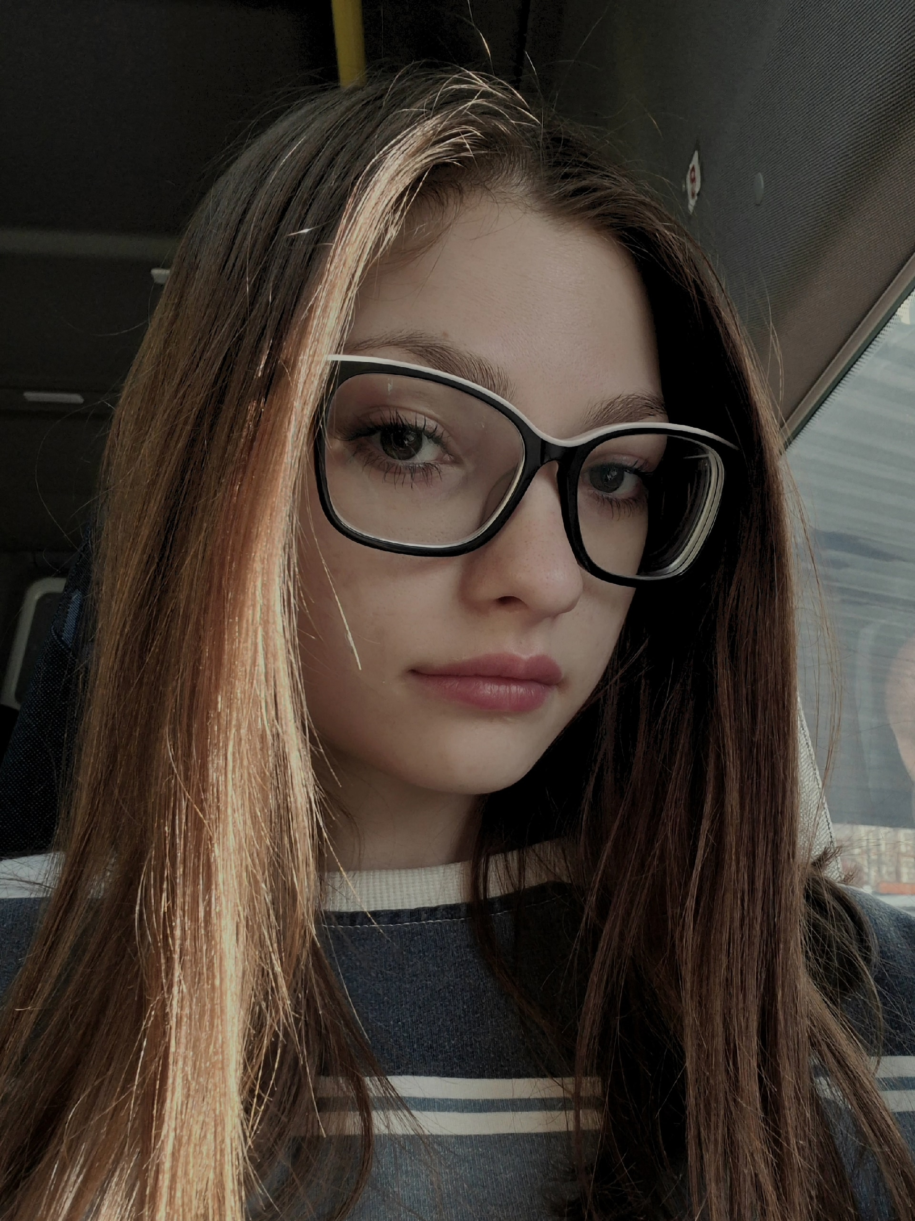
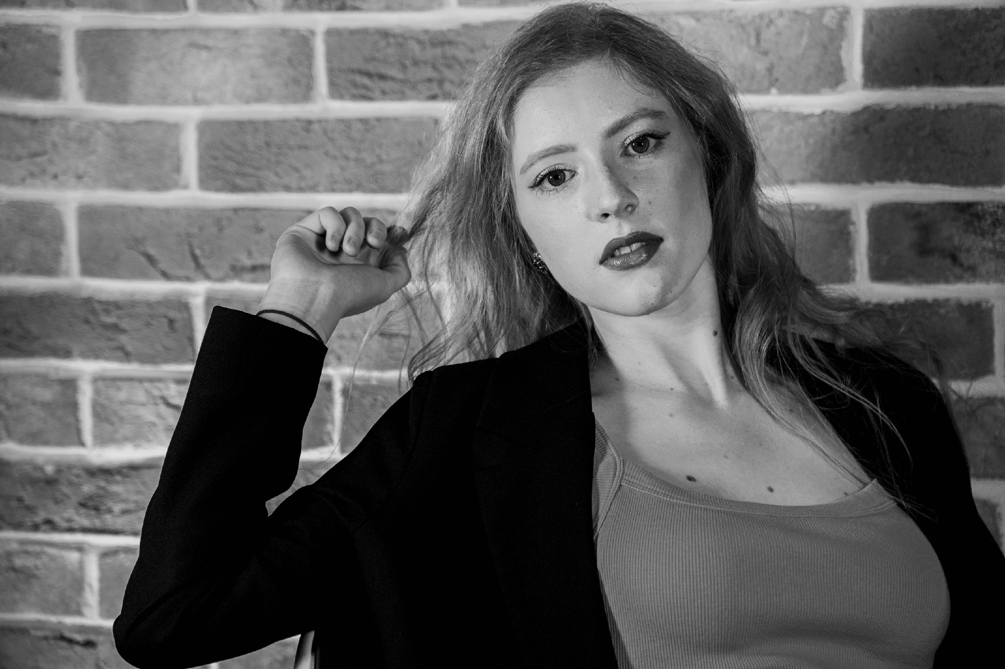
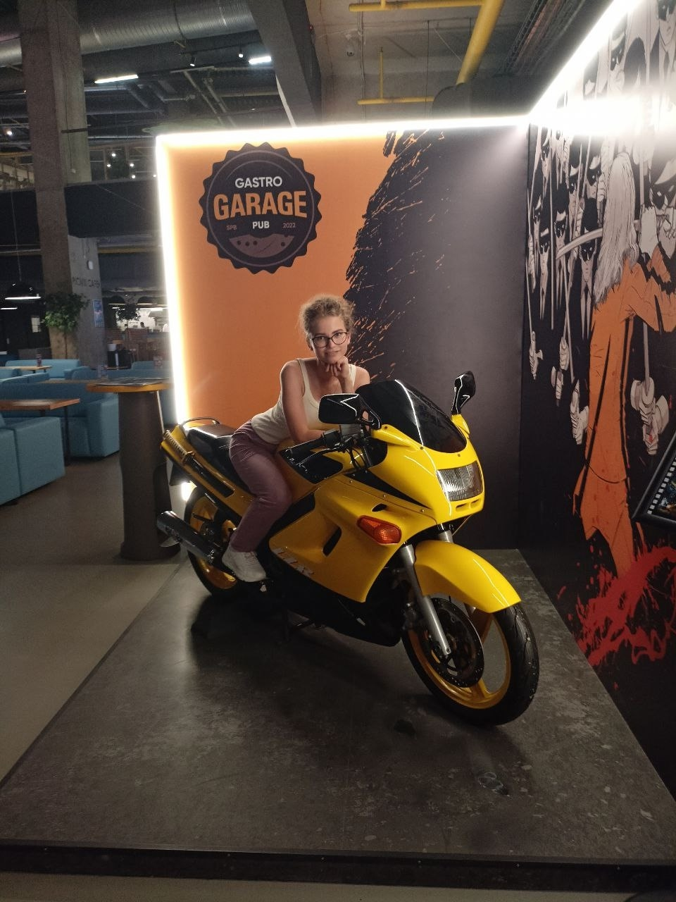

Команда проекта
Краснова Ксения
Кондратюк Полина
Пахомова Дарья
Тимошина Дарья
Платформа
Лучший трекер: Ситникова Людмила Дмитриевна

Slide 16













































Контакты для связи
Телефон: 89534248108
Почта: kondratyukp13@mail.ru

